Slide 1

Marco general de las normas de origen en el AACUE
UCI 2014
Ronald Garita López
servicom@racsa.co.cr

Slide 2

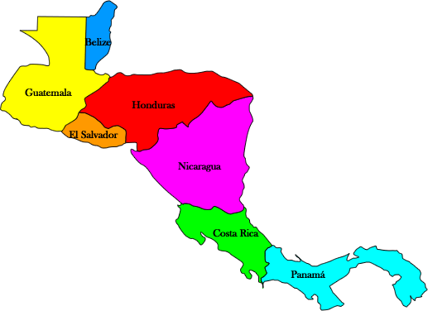
Marco general de las normas de origen en el DR-CAFTA

Slide 3

Normas aplicables
Específicas
AACUE: ´”Título II: Comercio de Mercancías; Capítulo I: Trato nacional y acceso de las mercancías al mercado”.
Tres listas de desgravación: UE, CA y Panamá.
Anexo I: tasas de desgravación
Anexo II, apéndice 2: normas de origen específicas.

Slide 4

Normas aplicables
Generales
Ley General de Aduanas y su Reglamento
Ley de Creación del Ministerio de Comercio Exterior y de Procomer
Ley General de la Administración Pública
Código Penal y Código Procesal Penal
Otras

Slide 5

Capítulo I: Trato nacional y acceso al mercado; Artículo 81: ámbito de aplicación
“Salvo disposición en contrario, las disposiciones del presente capítulo se aplicarán al comercio de mercancías entre las partes”.

Slide 6

Definiciones
Se definen términos relevantes: material, mercancías, precios franco de fábrica, valor de los materiales, envío, autoridad pública competente, entre otros.

Slide 7

Se consideran originarios cuando:
Son enteramente obtenidos en el territorio de una o más de las Partes;
Son objeto de elaboración o transformación suficiente en una o más de las Partes.

Slide 8

Tipos de acumulación:
Entre la UE y CA:
  Materiales originarios de cualquiera de las Partes.
Con Bolivia, Colombia, Ecuador, Perú o Venezuela:
  Se deben aplicar reglas de origen idénticas al tratado en cuestión y aportar prueba de origen.
  Se deben tener acuerdos de cooperación administrativos: acuerdos ya existentes entre la SIECA y la CAN (nota al pie 60, del artículo 3, del Título II)
  Aportar prueba de origen e indicar nombre de país con el que se acumula.

Slide 9
Tipos de acumulación
Con otros países:
  Materiales originarios de México, países de Suramérica o del Caribe se consideren originarios de la UE o de CA, se debe cumplir:
    Igual que anteriores,
    Partes deben consensuar la lista de materiales que se beneficiarán
    Tener un acuerdo de comercio preferencial entre CA, UE y el país en cuestión.
    Publicar en el Diario Oficial el cumplimiento de los requisitos
    Otros que las Partes puedan establecer.

Slide 10
Disposiciones transitorias para los efectos de acumulación
“Esta disposición prevé la posibilidad de que se pueda acumular origen con un país centroamericano, aunque éste país no tenga en vigencia el Acuerdo. El objetivo es cubrir el plazo transitorio en el cual el Acuerdo pueda estar vigente en uno o varios de los países centroamericanos pero no en todos.”

Slide 11


Transformación insuficiente:
Destinadas a garantizar la conservación
Divisiones o agrupaciones de bultos
Lavado, limpieza, etc.
Planchado o prensado de textiles
Operaciones de pintura y el pulido simples
Desgranado, blanqueo, pulido y glaseado de cereales y arroz

Slide 12


Transformación insuficiente:
Coloración o saborización del azúcar o confección de terrones
Descascarillado, extracción de semillas o huesos y el pelado.
Afilado, simple molienda o corte
Tamizado, cribado, selección, clasificación, graduación, preparación de conjuntos o surtidos
Envasado en botellas, latas, frascos, bolsas, estuches y cajas, cualquier operación de simple empaque.

Slide 13


Transformación insuficiente:
Colocación o impresión de marcas, etiquetas y otros signos distintivos similares en los productos, envases o empaques.
Simple mezcla de productos, mezcla de azúcar con cualquier material
Simple ensamblaje o montaje de partes de artículos, o el desensamblaje
Sacrificio de animales
Combinación de dos o más operaciones especificadas anteriormente.

Slide 14
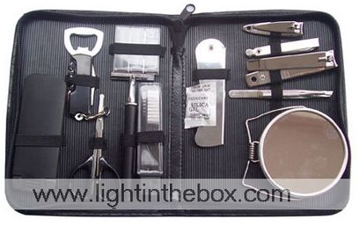
Conceptos:
Conjuntos o Surtidos:
  “…cuando un conjunto o surtido esté compuesto de productos originarios y no originarios, se considerará como originario en su conjunto, si el valor de todos los productos no originarios no excede del 15% del precio franco fábrica del conjunto o surtido.”

Slide 15

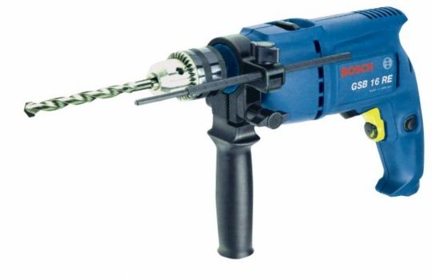
Principio de territorialidad
“La adquisición del carácter de producto originario deberá realizarse en el territorio de Parte”.
Se incluye una excepción:
  Operaciones bajo régimen de perfeccionamiento activo o similar, no aplica para todos los productos (productos textiles, capítulos 50 – 63)

Slide 16

“Transporte Directo”
Transportados directamente entre la UE o CA
Transportados entre otros territorios con transbordo o depósito, siempre bajo vigilancia de las autoridades aduaneras, se deben presentar pruebas:
  Documento único de transporte
  Certificación expedida por autoridades del país de tránsito
  Cualquier otro documento a satisfacción de la autoridad del país de importación.

Slide 17
Disposición transitoria para los productos en tránsito
“Los productos que a la fecha de entrada en vigencia de este Acuerdo, se encuentran en tránsito o almacenamiento temporal en depósitos aduaneros en las Partes o en zonas francas, se podrán beneficiar de las preferencias de este Acuerdo, siempre que se presente a las autoridades aduaneras de la Parte importadora, dentro de los 4 meses de esa fecha, una prueba de origen junto con los documentos que demuestren que las mercancías han sido transportadas directamente.”

Slide 18

Prueba de origen
Certificado de circulación de mercancías EUR.1
En algunos casos, declaración en factura del exportador en una factura, una nota de entrega o cualquier otro documento comercial que describa los productos con detalle suficiente para que puedan ser identificados
12

Slide 19
Plazos, prueba de origen
Validez de 12 meses a partir de la fecha de expedición en el país exportador.
Si no se presentan las pruebas de origen en el plazo fijado por la Parte importadora, se podrán admitir debido a circunstancias excepcionales.
En otros casos de presentación tardía, la autoridad aduanera de la Parte importadora podrá admitir prueba cuando los productos hayan sido presentados antes de la expiración de dicho plazo.

Slide 20

Declaración en factura
Exportador autorizado, mediante autoridad competente, debe realizar exportaciones frecuentes
Cualquier exportador para cualquier envió constituido por uno o varios bultos que contengas productos originarios cuyo importe no exceda los 5oo Euros.

Slide 21

Verificación de origen
“1. La verificación a posteriori de las pruebas de origen se efectuará aleatoriamente o cuando la autoridad aduanera (?) o, cuando sea aplicable, la autoridad pública competente de la Parte importadora, tenga dudas razonables acerca de la autenticidad de dichos documentos, del carácter originario de los productos en cuestión o del cumplimiento de los demás requisitos del presente anexo.”

Slide 22
Verificación de origen
“2. A efectos de la aplicación de las disposiciones del apartado 1, la autoridad aduanera o, cuando sea aplicable, la autoridad pública competente de la Parte importadora devolverán el certificado de circulación de mercancías EUR. 1 y la factura, si se ha presentado, la declaración en factura, o una copia de estos documentos, a las autoridades públicas competentes de la Parte exportadora e indicarán, en su caso los motivos que justifican una investigación. Todos los documentos y la información obtenida que sugieran que los datos recogidos en la prueba de origen son incorrectos deberán ser reenviados para apoyar la solicitud de verificación.”

Slide 23
Verificación de origen
“3. La verificación será llevada a cabo por las autoridades públicas competentes de la Parte exportadora. A tal efecto, estarán facultadas para exigir cualquier tipo de prueba e inspeccionar la contabilidad del exportador o llevar a cabo cualquier otra comprobación que se considere apropiada relacionada con el origen y de conformidad con los procedimientos de su legislación nacional.”

Slide 24
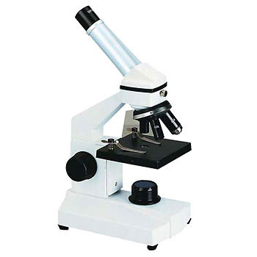
Exención de la prueba de origen
Productos enviados en paquetes pequeños de particulares a otros particulares o que formen parte del equipaje personal; En el caso de los productos enviados por correo, esta declaración podrá realizarse en la declaración aduanera CN22/CN23 o en una hoja de papel adjunta a ese documento.

Slide 25
Exención de la prueba de origen
Productos enviados a particulares por otros particulares en paquetes pequeños, cuyo valor no exceda los 500 euros, o
Los productos que formen parte del equipaje personal de los viajeros, cuyo valor no exceda los 1200 euros.

Slide 26
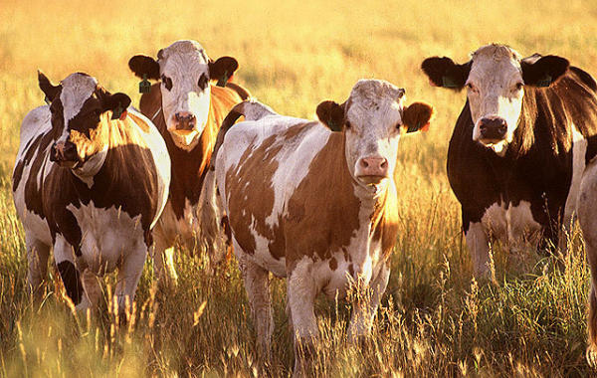
Ejemplos, reglas de origen específicas
Capítulo 01:
  Todos los animales del capítulo 01 deben ser enteramente obtenidos

Slide 27
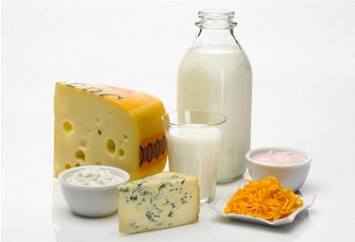
Ejemplos, reglas de origen específicas
Capítulo 04 (Leche y lácteos):
  Fabricación en la que todos los materiales del capítulo 04 utilizados deben ser enteramente obtenidos.

Slide 28

Ejemplos, reglas de origen específicas
Capítulo 06 (plantas vivas):
  Fabricación a partir de materiales de cualquier partida, excepto a partir de los materiales de la misma partida que el producto.

Slide 29
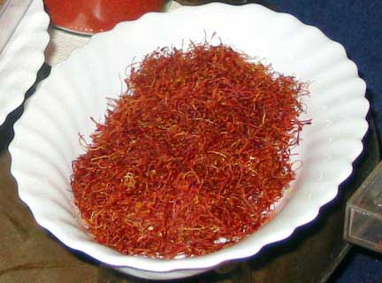
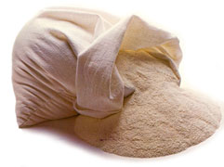
Sector agroindustrial
Capítulo 11 (productos de la molinería):
  Fabricación en la cual todos los cereales, todas las hortalizas, todas las raíces y tubérculos de la partida 0714 utilizados, o los frutos utilizados, deben ser enteramente obtenidos.

Slide 30
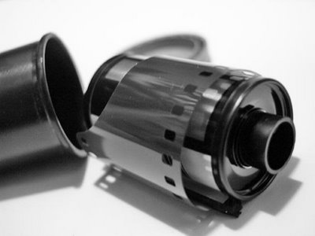
Sector industrial
Partida 3702 (Películas fotográficas):
  Fabricación a partir de materiales de cualquier partida, excepto a partir de los materiales de las partidas 3701 y 3702.
  Fabricación en la cual el valor de todos los materiales utilizados no exceda del 40% del precio franco fábrica del producto.

Slide 31

Conservación de los registros
Durante al menos tres años.
3

Slide 32

Disposición especial en cooperación administrativa
Posibilidad de una Parte de suspender temporalmente el trato arancelario cuando no hay cooperación:
  Un país no actúa con su obligación de verificar el origen cuando otro lo solicita
  País se niega en repetidas ocasiones a realizar verificación de origen, o tras más de 10 meses en responder
  País se niega o se atrasa sin motivo en el proceso de tramitar la autorización para ejecutar misiones de cooperación administrativa.

Slide 33

Declaraciones conjuntas, excepciones
Se permite que Centroamérica pueda solicitar una excepción al cumplimiento de las reglas de origen establecidas en este Acuerdo, cuando el desarrollo de industrias existentes o la creación de nuevas industrias en dichos países justifiquen tale excepciones.
Plazo para aplicación de la excepción es de 12 meses; comité puede revisar si es necesario prorrogar

Slide 34


Comentarios finales y recomendaciones

Slide 35


Muchas gracias
Ronald Garita López
servicom@racsa.co.cr

